Slide 1
“महामारीच्या काळातील प्रतिबंधात्मक उपाययोजना आणि सामाजिक कार्यकर्ता यांची भूमिका”
सादरकर्त्याचे नाव :- भालेराव राहुल गौतम
ग्रामीण विकास अध्ययन केंद्र – समाजकार्य संशोधन संस्था, अहमदनगर.

Slide 2
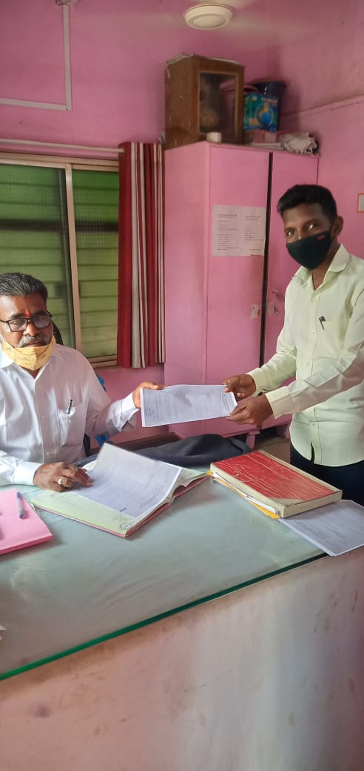
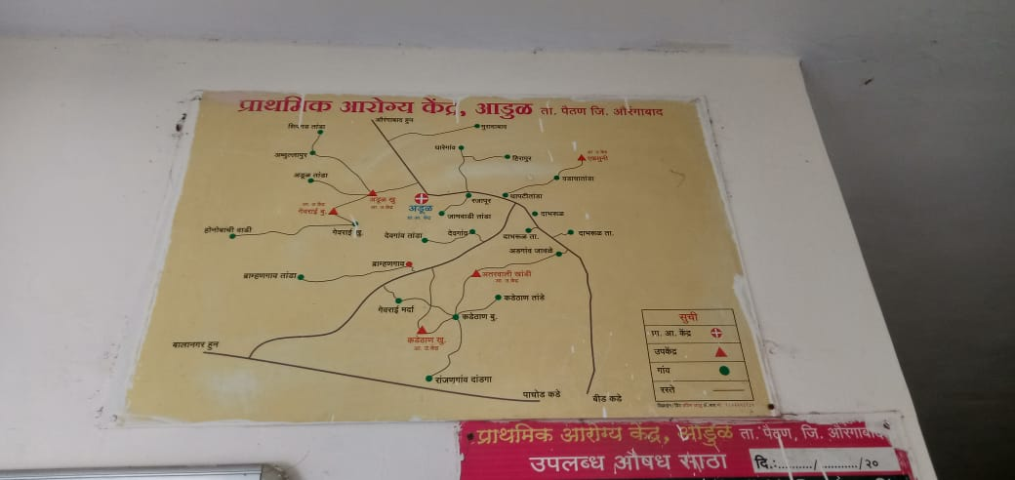
प्राथमिक आरोग्य केंद्राचे कार्यक्षेत्र
ग्रामसेवक यांना क्षेत्रकार्यत करण्यात येणारे कार्य,उपक्रम आणि क्षेत्रकार्याचा कालावधी याची माहिती असणारे महाविद्यालयाचे पत्र देतांना प्रशिक्षणार्थी समाजकार्यकर्ता.

Slide 3
क्षेत्रकार्याची ओळख :-
प्रशिक्षणार्थी समाजकार्यकर्ता यांनी आपल्या स्वतःच्याच गावात क्षेत्रकार्य केले. आडूळ बु. हे गाव पैठण तालुक्यात आणि औरंगाबाद जिल्ह्यात असून गावची लोकसंख्या २०११ च्या जनगणनेनुसार ६१०१ असून सद्य स्थितीत गावाची लोकसंख्या २५००० च्या पुढे गेली आहे.
कोरोनाच्या या गंभीर परिस्थितीत गावात भीतीचे वातावरण दिसून येत होते. नागरिक घाबरलेली होती त्यामुळे कोणी अनोळखी व्यक्ती गावात आल्यास त्या व्यक्तीकडे संशयाने पाहत असत. तसेच कोणी त्यांची माहिती घेण्यास आले तर त्यांना माहिती देण्यास टाळाटाळ करीत होते. तसेच कोरोनाची चाचणी करणे, लस घेणे यासाठी ते तयार नव्हते.
समुदायात कोरोना आणि लसीकरणाबाबत जनजागृती केल्यानंतर समुदायातील कोरोनाची लस घेणाऱ्यांची संख्या वाढली आहे. तसेच काही लक्षणे वाटत असले तर स्वतः जाऊन RTCPR/ Antigen चाचणी करीत आहे.

Slide 4
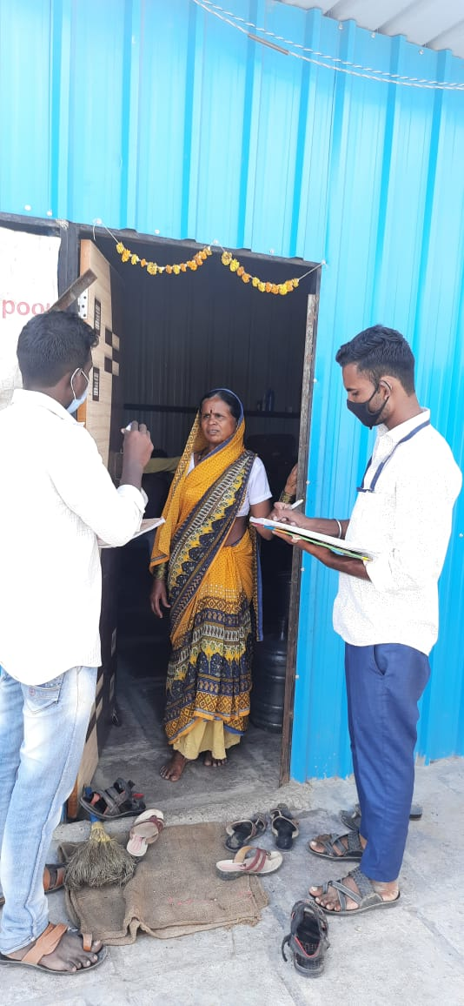
कोरोना आजाराबद्दल आणि कोरोना लसीकरणाबाबत समुदायात जनजागृती केली.
भेटी दिलेले कुटुंब संख्या :- 130
कोरोना प्रतिबंध लस घेतलेल्या कुटुंबाची संख्या :- 110
गृहभेट आणि लसीकरणाबाबत माहिती देतांना प्रशिक्षणार्थी सामाजिक कार्यकर्ता.

Slide 5
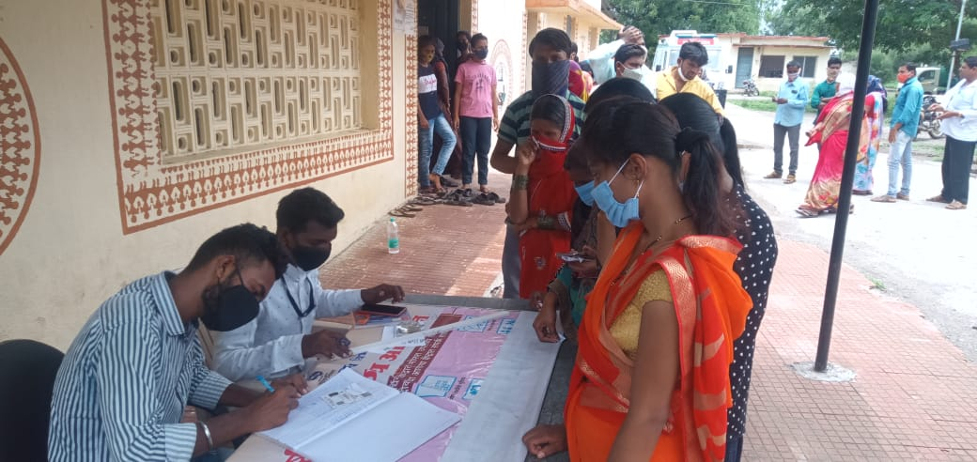
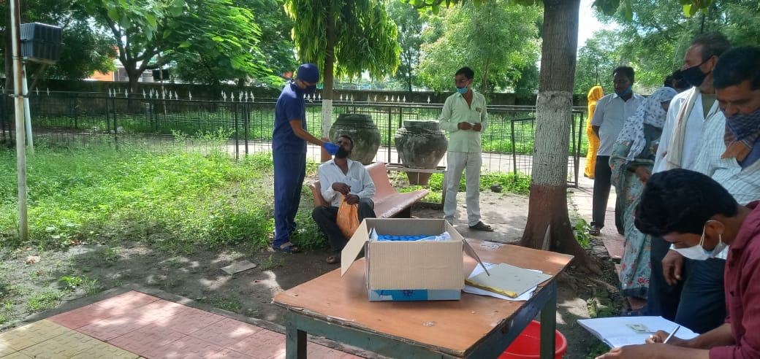
कोरोनाची लस घेण्यासाठी नागरिकांची नाव नोंदणी केली.
नाव नोंदणी नागरिकांची संख्या :- 1047
कोरोनाची लस घेणाऱ्या नागरिकांची संख्या :- 971
लसीकरणासाठी नागरिकांची नाव नोंदणी करतांना.
नागरिकांची RTPCR/Antigen चाचणी करतांना.

Slide 6
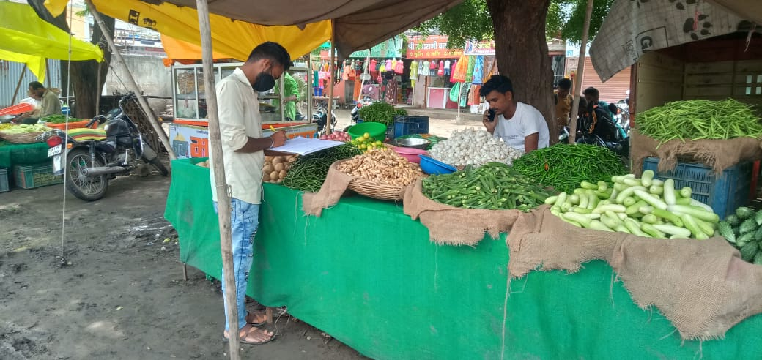
गावातील दुकानदारांचा आणि त्यांच्या कामगारांचा सर्व्हे केला आणि त्यांना कोरोनाविषयी जनजागृती, कोरोना लसीकरण आणि RTPCR/ Antigen चाचणी याबद्दल माहिती दिली.
भेट दिलेल्या दुकानदारांची संख्या :- 173 आणि कर्मचारी संख्या :- 132
RTPCR/ Antigen चाचणी केलेल्यांची संख्या :- 300
व्यापारी वर्गाचे सर्वेक्षण करतांना प्रशिक्षणार्थी सामाजिक कार्यकर्ता.

Slide 7
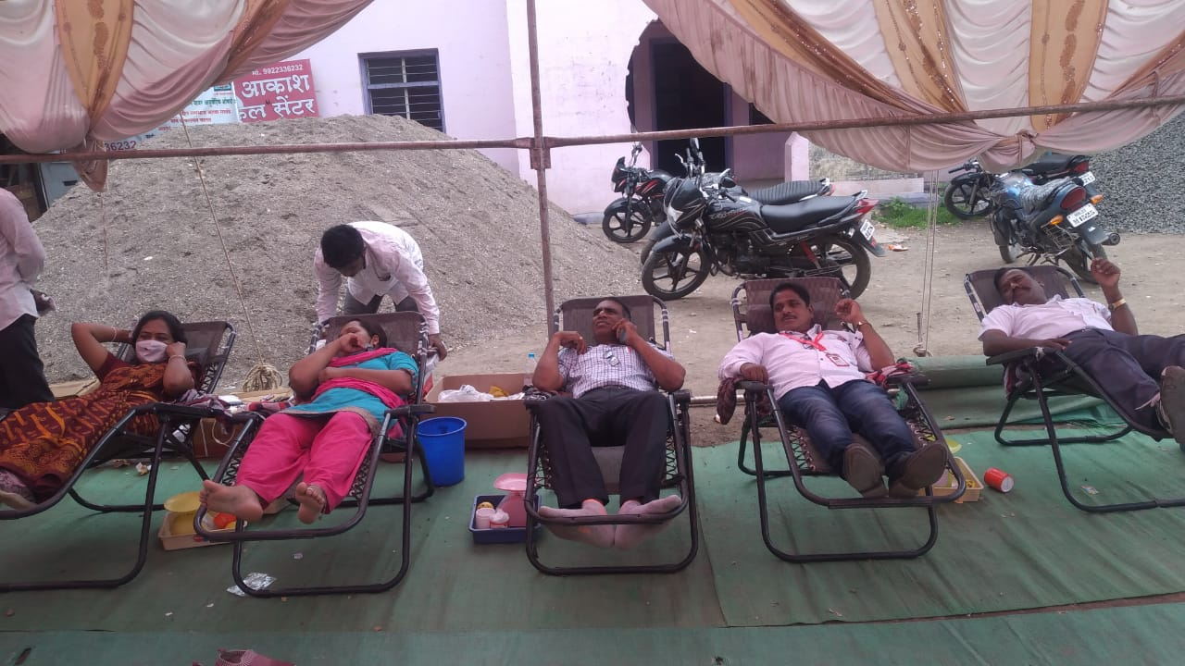
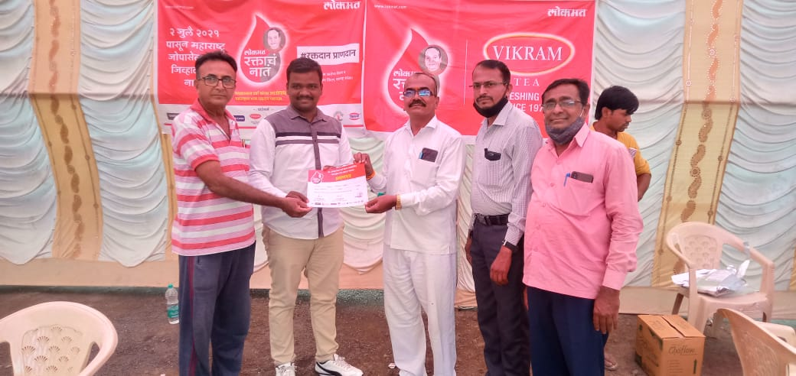
पत्रकार संघ आयोजित रक्तदान शिबिरात सहभाग घेतला.
रक्तदान करण्याऱ्या व्यक्तींची संख्या :- 29
रक्तदान केलेल्यांना प्रमाणपत्र देतांना

Slide 8
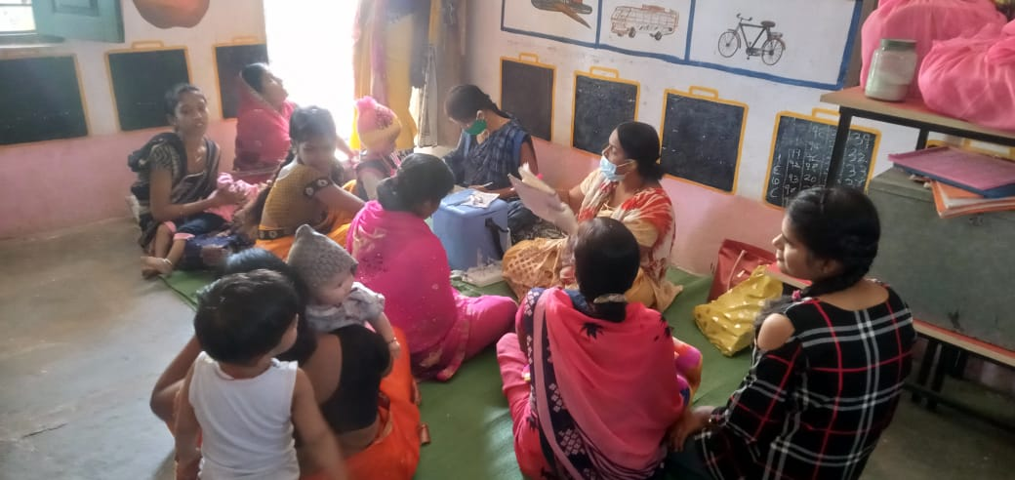
गरोदर महिला, स्तनदा माता आणि बालके यांच्या लसीकरणात सहभाग घेतला.
गरोदर महिलांची संख्या :- 10
स्तनदा मातांची संख्या :- 26
बालकांची संख्या :- 45

Slide 9
क्षेत्रकार्यात केलेल्या कार्यातील निष्पत्ती :-
कोरोनाच्या प्रतिबंधात्मक उपाययोजनाच्या नियमाचे लोकं पालन करू लागले.
मास्क वापरणाऱ्यांचे प्रमाण वाढले.
कोरोना प्रतिबंध लस घेणाऱ्यांची संख्या वाढली.
गावातील ५० ते पुढील वयोगटातील नागरिकांचे ९०% लसीकरण झाले आहे.
१८ ते ५० च्या वयोगटातील नागरिकांचे पहिल्या डोस चे ७०% लसीकरण झाले आहे.
स्वतःची आणि आपल्या कर्मचाऱ्यांची RTPCR/Antigen चाचणी करणाऱ्या व्यापाऱ्यांची संख्या वाढली.
कोरोना आणि लसीकरणाबाबतच्या शंका, गैरसमज आणि अफवा दूर झाल्या.

Slide 10
निरीक्षण :-
१) समुदायात अनेक अफवा आणि गैरसमज पसरलेले होते.
२) कोरोना चाचणी आणि लसीकरणासाठी नागरिकांचा अल्प प्रतिसाद होता.
३) खरी माहिती लपवण्याचा नागरिकांचा प्रयत्न.
४) समुदायातील जबाबदार व्यक्ती प्रतिबंधात्मक उपाययोजनाच्या नियमाचे पालन करीत नाही.
५) कोरोनाची लस घेतलेल्या नागरिकांमध्ये सौम्य ताप, थंडी, डोके दुखी, मळमळ आणि अशक्तपणा इत्यादी लक्षणे दिसून येत आहेत.

Slide 11
शिकण्यास मिळालेल्या बाबी :-
नेतृत्व करण्याचे कौशल्य.
संभाषण कौशल्य विकसित केले.
प्रकल्प सादरीकरणाचे कौशल्य.
प्रश्न विचारण्याच्या पद्धती आत्मसात केल्या.
सक्रीय ऐकणे.
सामाजिक वकालत.
जबाबदारी ओळखून कार्य करणे.
गोपिनियतेचे संरक्षण करणे.
मानवी संबंध समजून घेवून कार्य करणे
स्वतःच मार्गदर्शकाची भूमिका निभावणे.
निरीक्षण कौशल्य विकसित केले.
विश्लेषण कौशल्य विकसित केले.
अहवाल लिखाण कौशल्य आणखी विकसित केले.

Slide 12
आव्हाने :-
लस घेण्यास नागरिकांना तयार करणे आणि त्यांच्या मनातील भीती, गैरसमज आणि शंका दूर करणे.
व्यापारी वर्गाची योग्य ती माहिती मिळवणे.
व्यापारी आणि त्यांच्या कर्मचाऱ्यांना स्वतःची RTPCR/Antigen चाचणी करण्यास त्यांना तयार करणे.
सेवा देण्याचा व्यवसाय करणाऱ्या जबाबदार व्यक्तींना त्यांची समाजाप्रती असलेली जबाबदारी समजावून सांगणे.
लसीकरणाबाबत घरोघरी जाऊन माहिती देणे.
व्यापारी वर्गाचा सर्वेक्षण करणे.

Slide 13
धन्यवाद......

